Slide 1
Графический проект
Паус Максим, 10-3

Slide 2
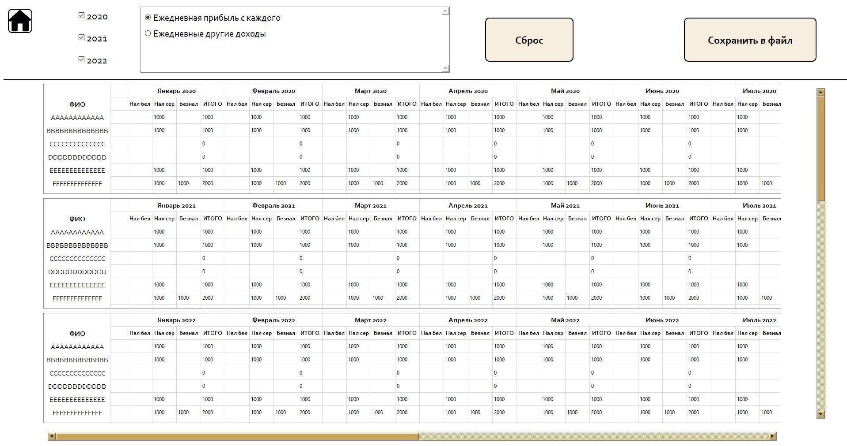
Постановка задачи
Написать приложение, систематизирующее ежемесячные и ежегодные отчёты доходов/расходов компании. А также добавить удобный механизм сравнения годовых отчётов.

Slide 3
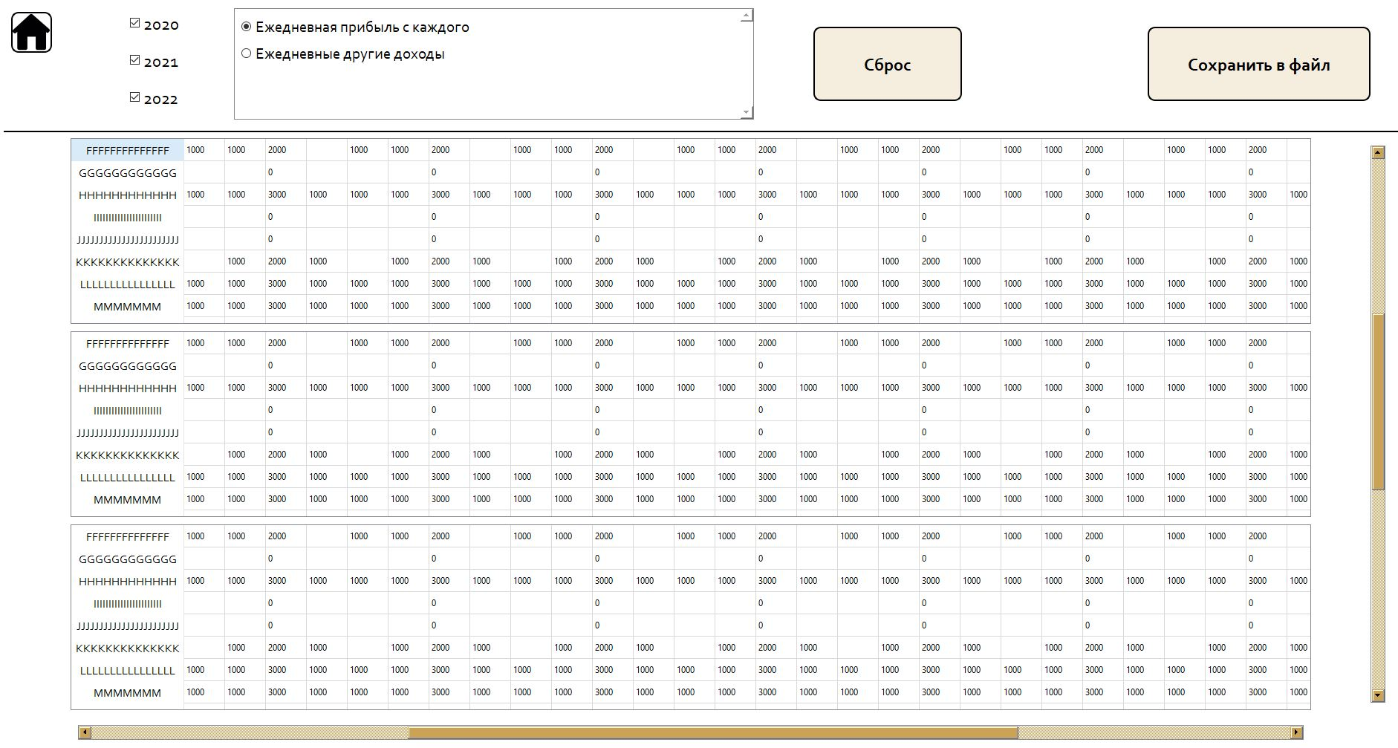
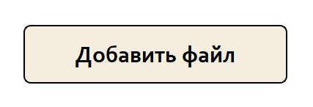
Элементы управления
Создание таблицы по выбранному параметру
Скачивание получившейся таблицы
Добавление файла в архив

Slide 4
Структуры данных
# импорт графической библиотеки PyQt5
from PyQt5.QtWidgets import QMainWindow
# Класс главного окна, в котором происходят все действия
class MainWindow(QMainWindow):
# Конструктор класса
def __init__(self):
super().__init__()
# Массив всех виджетов программы
arrExc1 = []
# Массив виджетов главного окна
objects = []

Slide 5
Решение основной задачи
def primenit_was_clicked(self):
# Шаблонно заполняем первые 2 строки наших таблиц
self.deskXLZ()
# Проверка, сколько CheckBox выбрано
for i in range (0, len(self.arrKnopok)):
if(self.arrKnopok[i].isChecked() == True):
self.k = self.k + 1
if(self.k > 0):
# Запуск решения №1
if(self.c1.isChecked() == True):
self.ttt1()
self.save1.show()
# Запуск решения №2
if(self.c2.isChecked() == True):
self.ttt2()
self.save1.show()
else:
# Выводим сообщение об ошибке
self.k_tr = QMessageBox(self)

Slide 6
Решение основной задачи
def ttt1(self): # Парсинг для 1 варианта
for i in range(0, len(self.arrKnopok)):
# Проверяем, выбран ли год
if(self.arrKnopok[i].isChecked() == True):
sss = 'B7'
# Считываемстроки до определённой
while((self.ss20[sss].value) != 'ПРОЧИЕ Доходы'):
ob = self.ss20[sss].value
# Если ячейка не пустая
if(not(ob is None)):
# Добавляем строку в таблице и записываем туда элемент
rowPosition = self.deskXL20.rowCount()
self.deskXL20.insertRow(rowPosition)
item = QTableWidgetItem(ob)
self.deskXL20.setVerticalHeaderItem(rowPosition, item)
# Идём по всем элементам в строке
while(ck < column_index_from_string('AZ')):
item = self.ss20[ckstr].value
item = QTableWidgetItem(item)
self.deskXL20.setItem(rowPosition, ck - 3, QTableWidgetItem(item))
ck = ck + 1
ck1 = get_column_letter(ck)
else:
# следующий элемент
k_sss = k_sss + 1
sss = sss[0] + str(k_sss)
# показываем получившуюся таблицу
self.deskXL20.show()

Slide 7
Спасибо за внимание!

